Slide 1
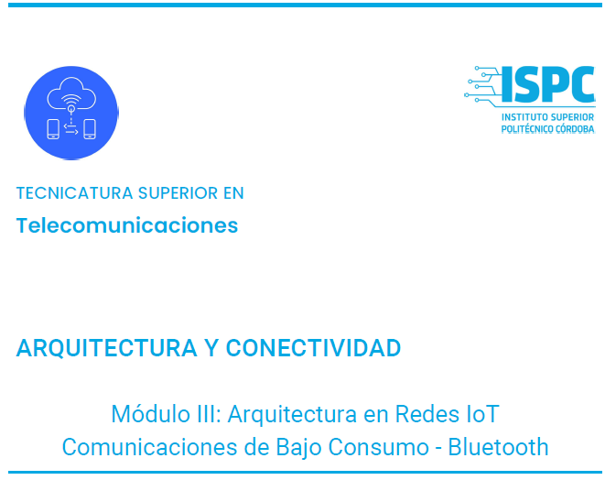
GRUPO 6 - ANDRES MONTAÑO - EMMA GUTIERREZ - FEDERICO BIRGE - LEONARDO GONZALEZ - MARIO GONZALEZ - PEDRO ROJO

Slide 2
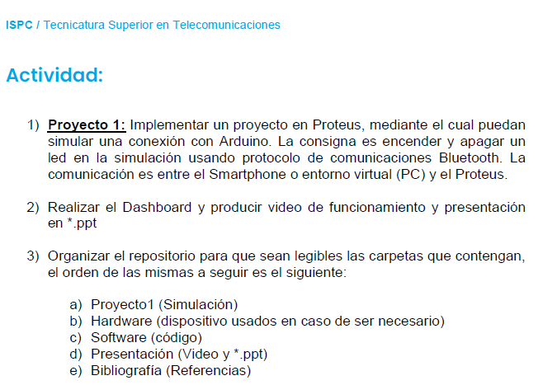

Slide 3
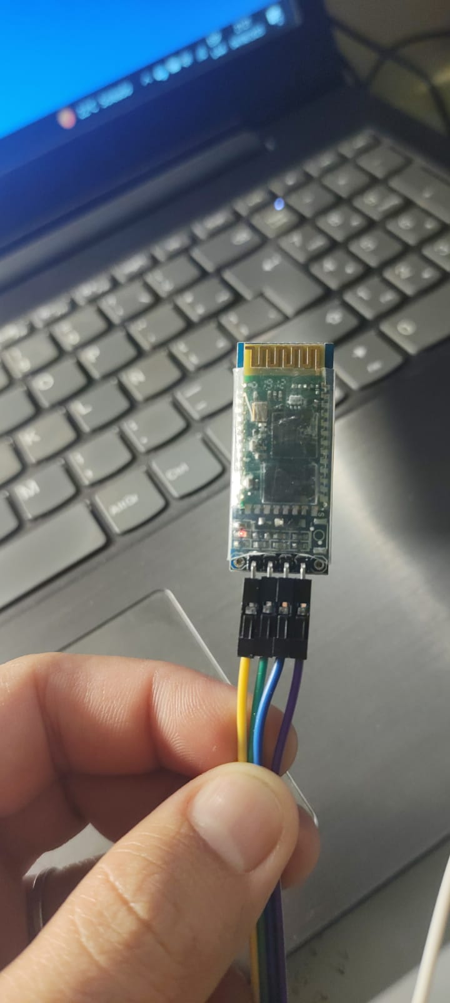
CONECTANDO HARDWARE
INTERFAZ BLUETOOTH

Slide 4
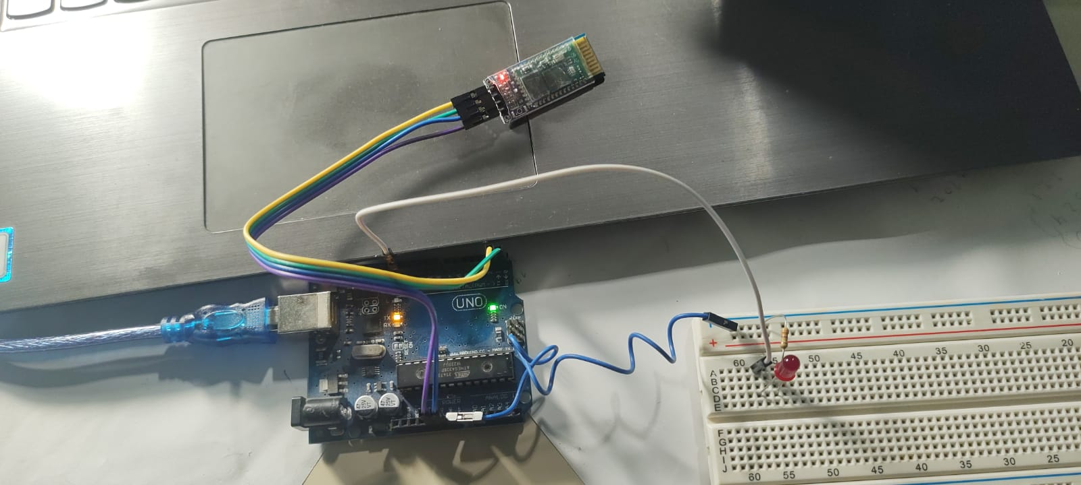
Conectando hardware
ARDUINO 1 CON INTERFAZ BLUETOOTH

Slide 5
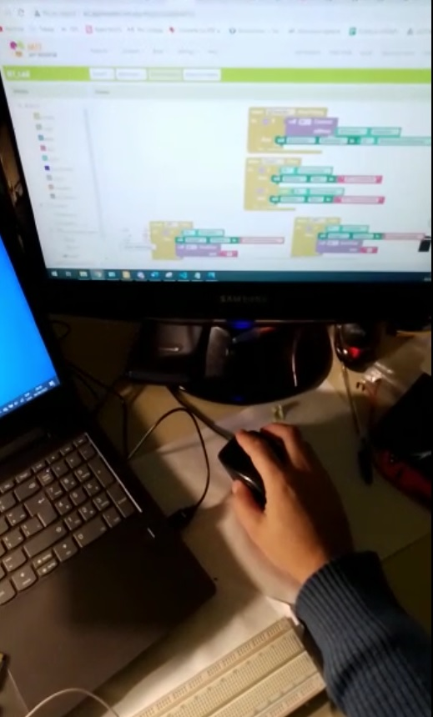
Codificando DASHBOARD en app inventor

Slide 6
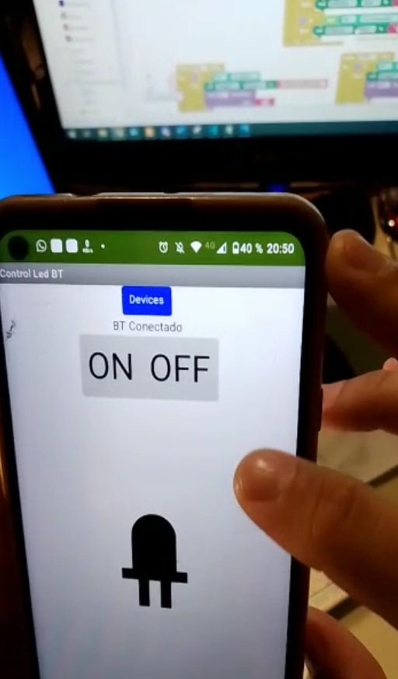
Bt conectado en notebook con app

Slide 7
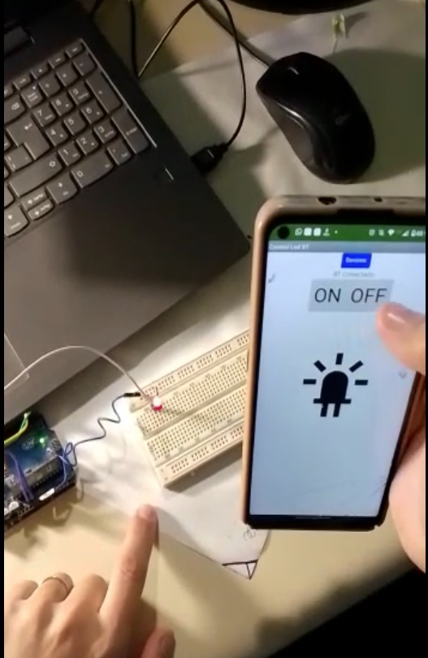
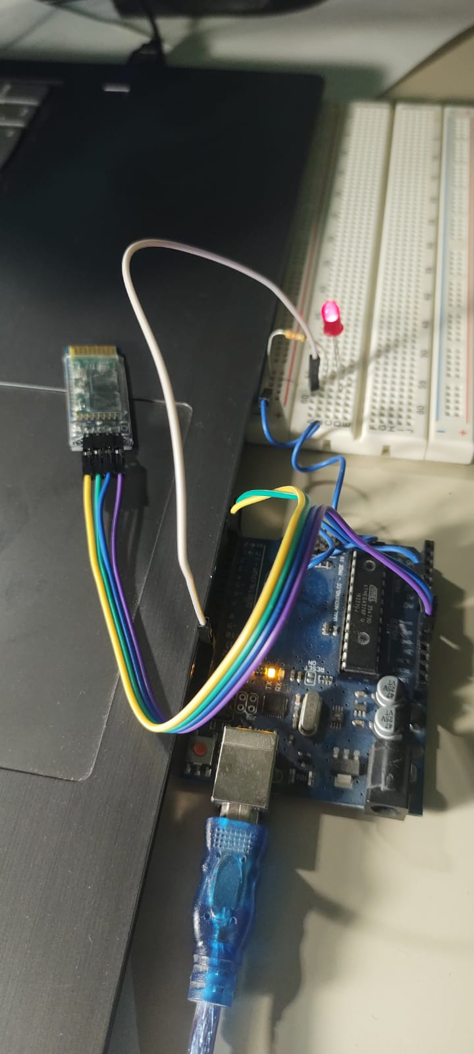
Encendiendo led desde app

Slide 8
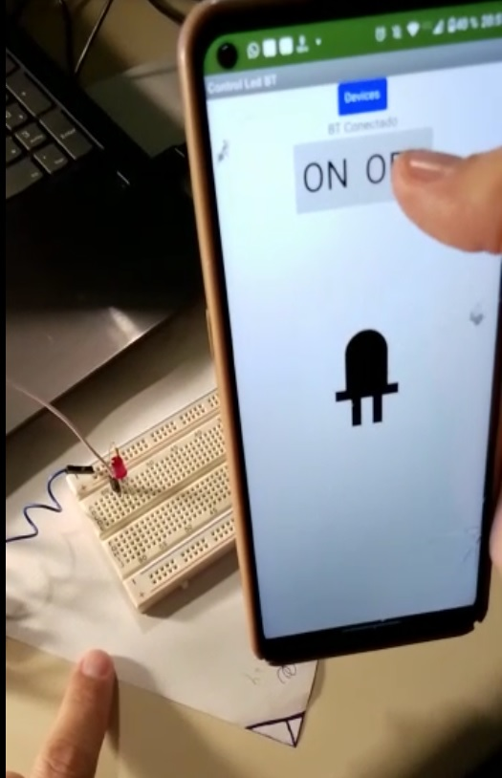
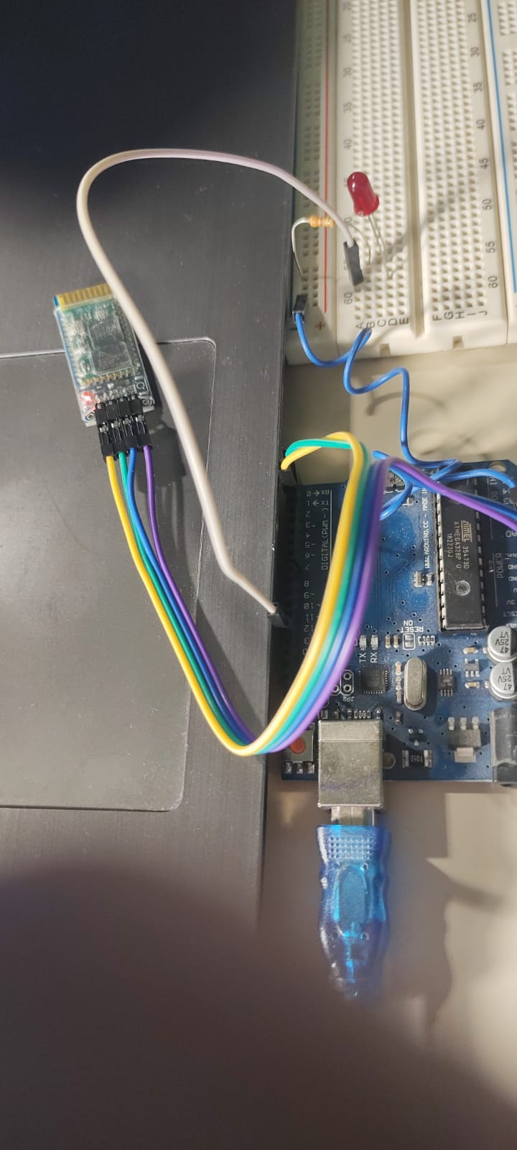
APAGANDO LED DESDE APP

Slide 9
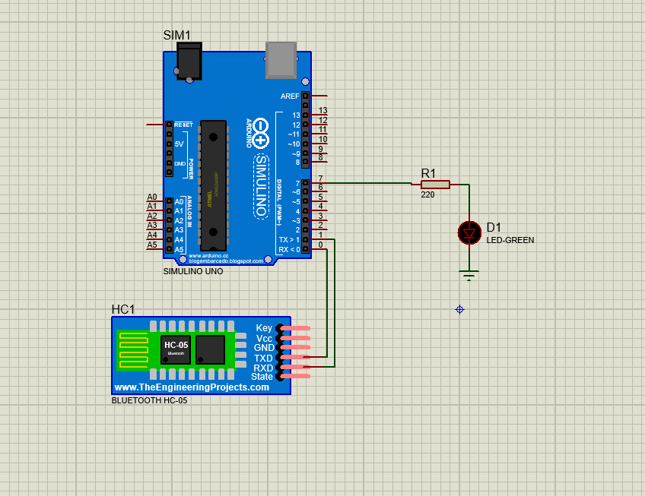
SIMULACION EN PROTEUS
Componentes:
1 Simulino 1
1 Bluetooth hc 05
1 resistencia 220 ohms
1 led verde

Slide 10
MUCHAS GRACIAS !

